Slide 1

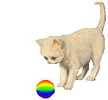
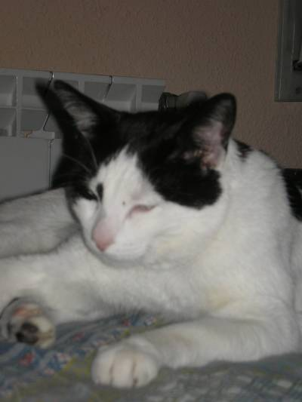


M I M A S C O T A
Z A C K Y

Slide 2
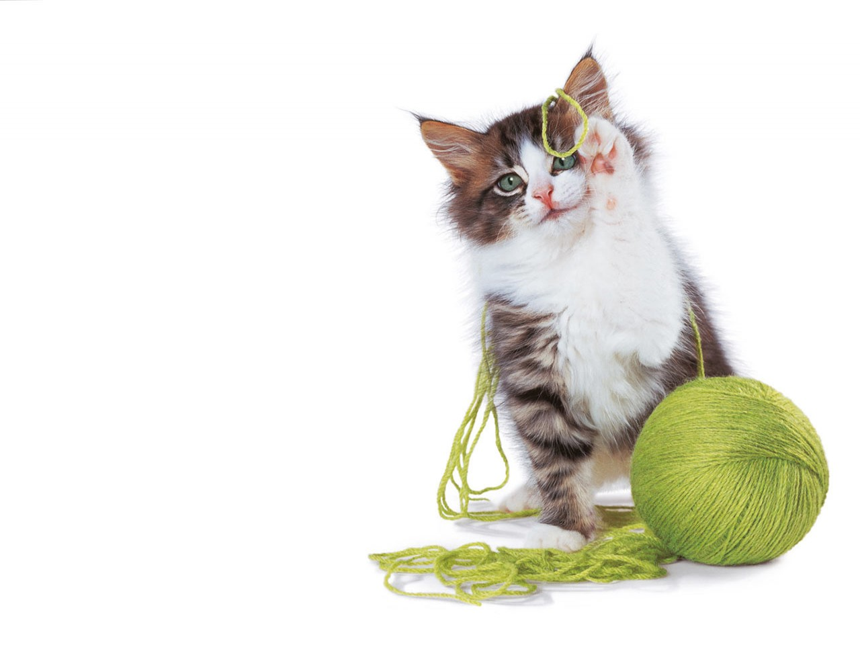

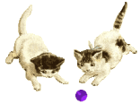
Os quiero presentar
a Zacky, ya veréis
lo guapo que es…..
Eso es por lo menos
lo que dice su amita

Slide 3

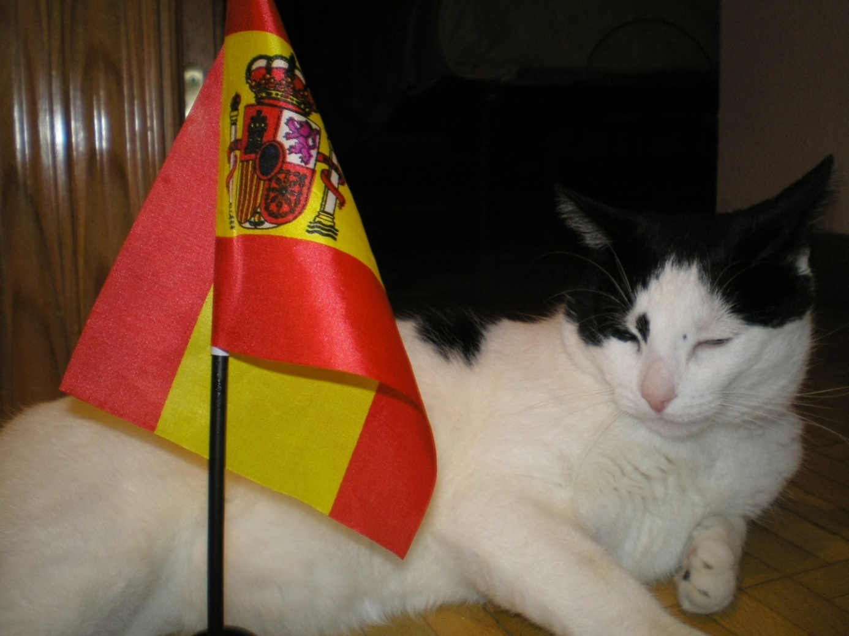
S O Y Z A C K Y

Slide 4
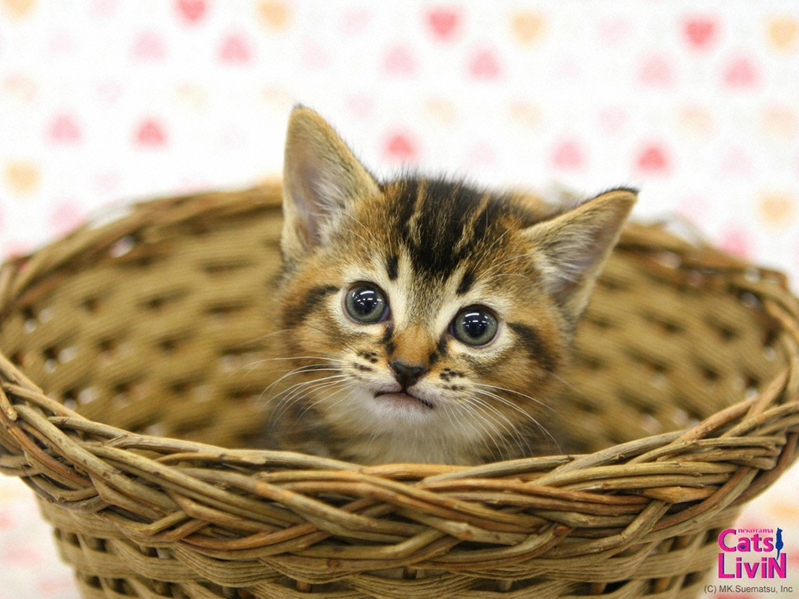
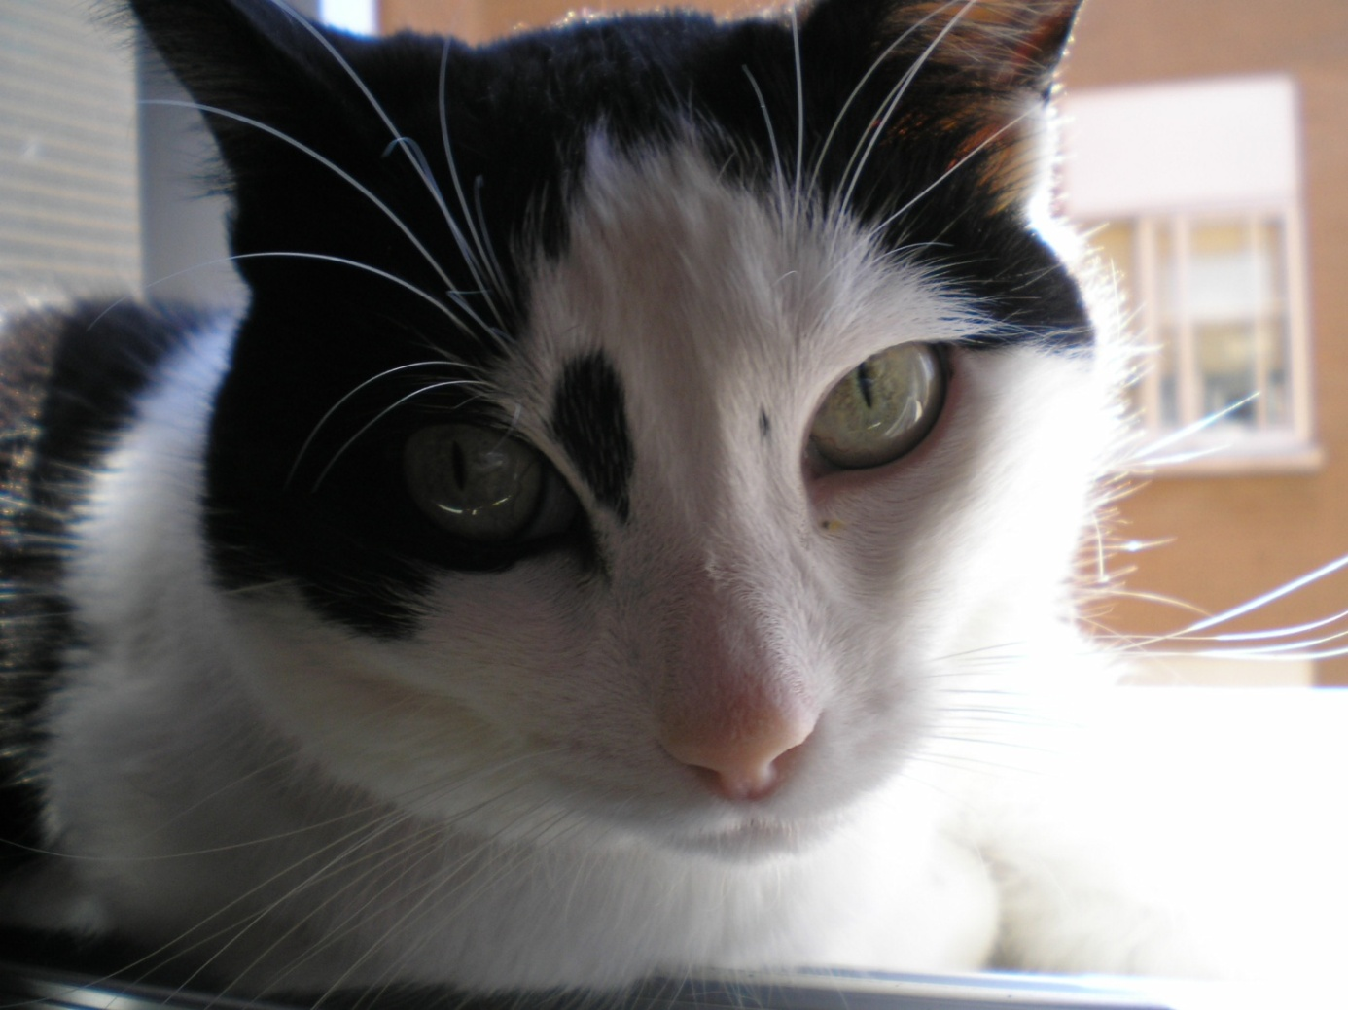

Slide 5
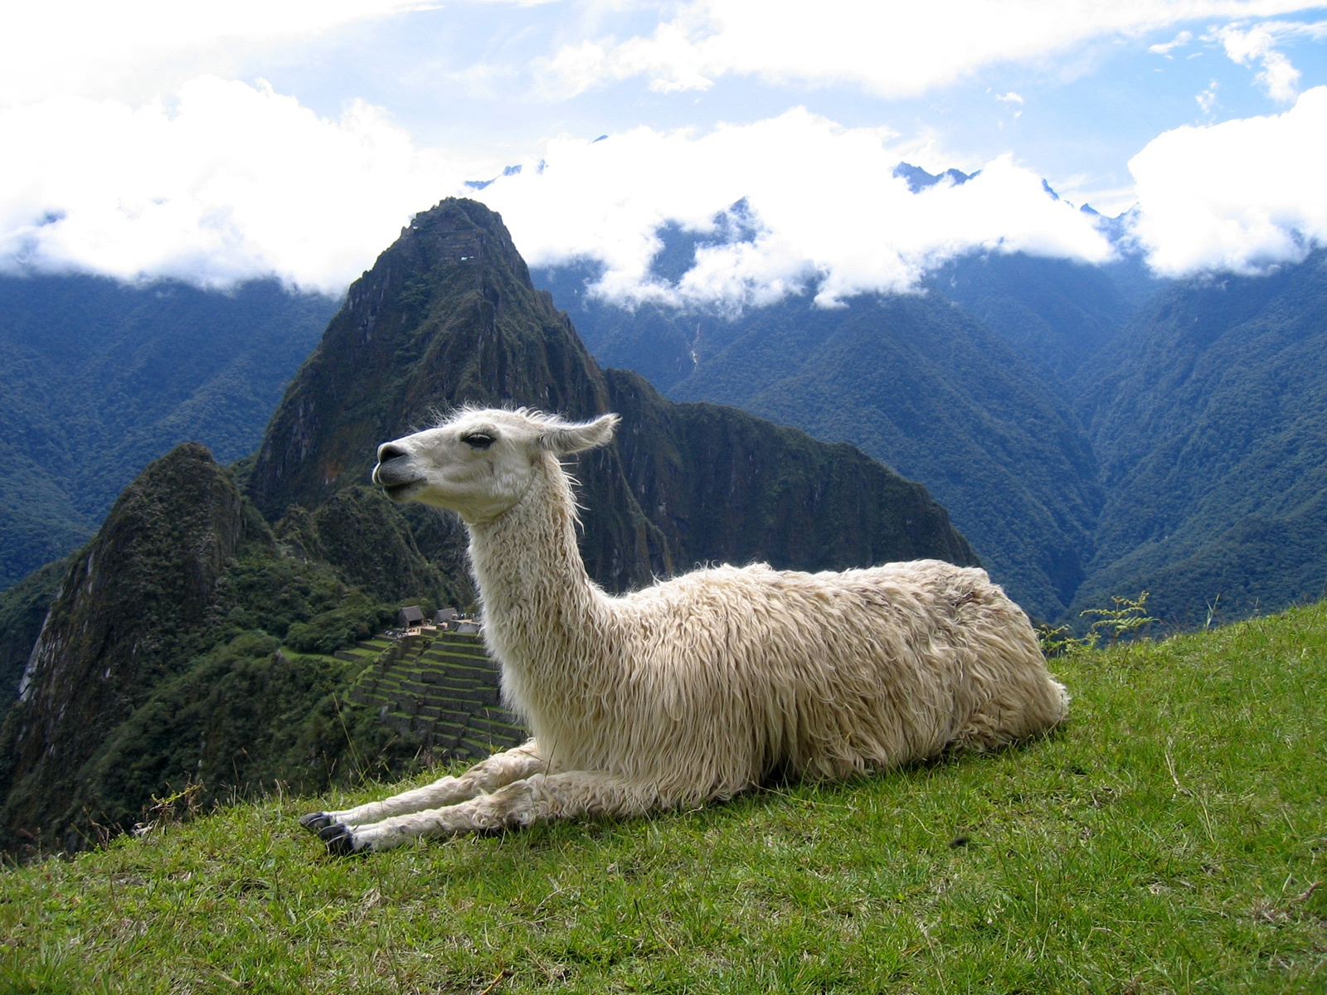

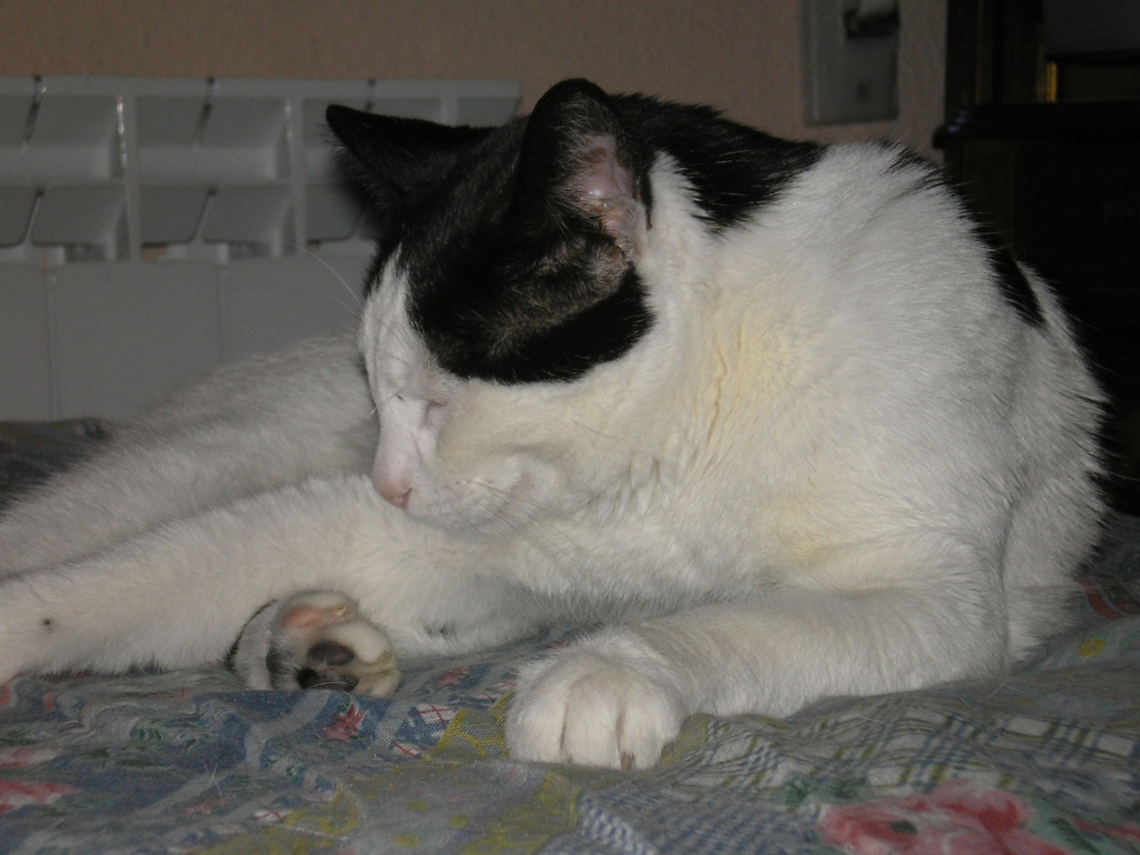



Slide 6
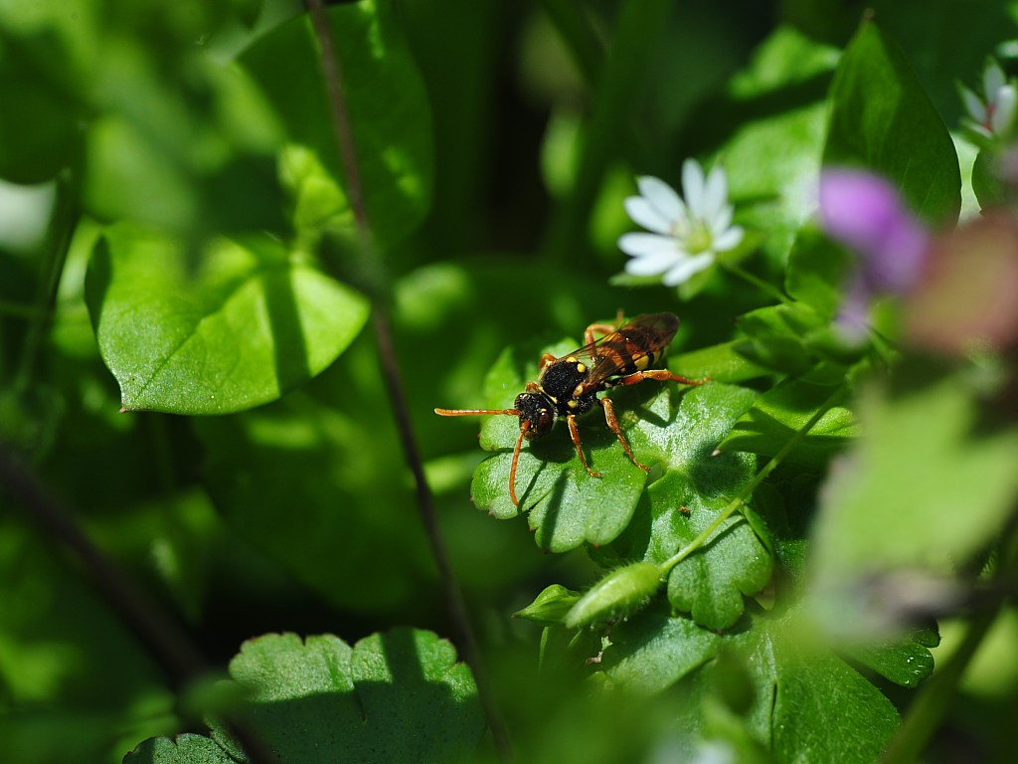
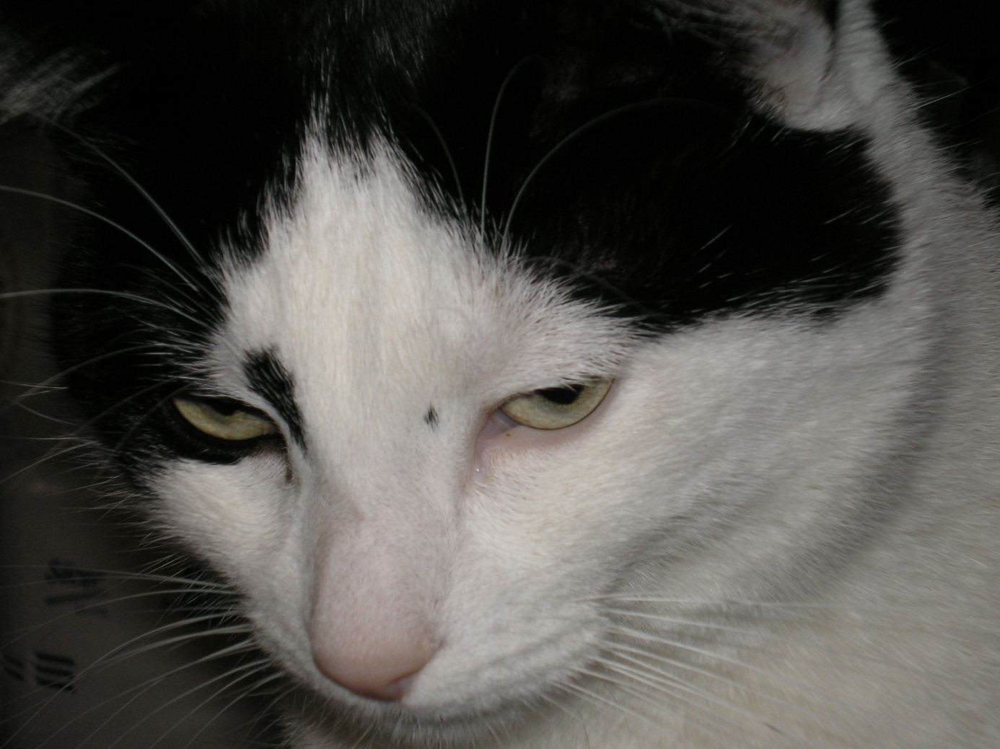

Slide 7



CUANTO ME GUSTA BEBER DEL CHORRO
DEL GRIFO

Slide 8

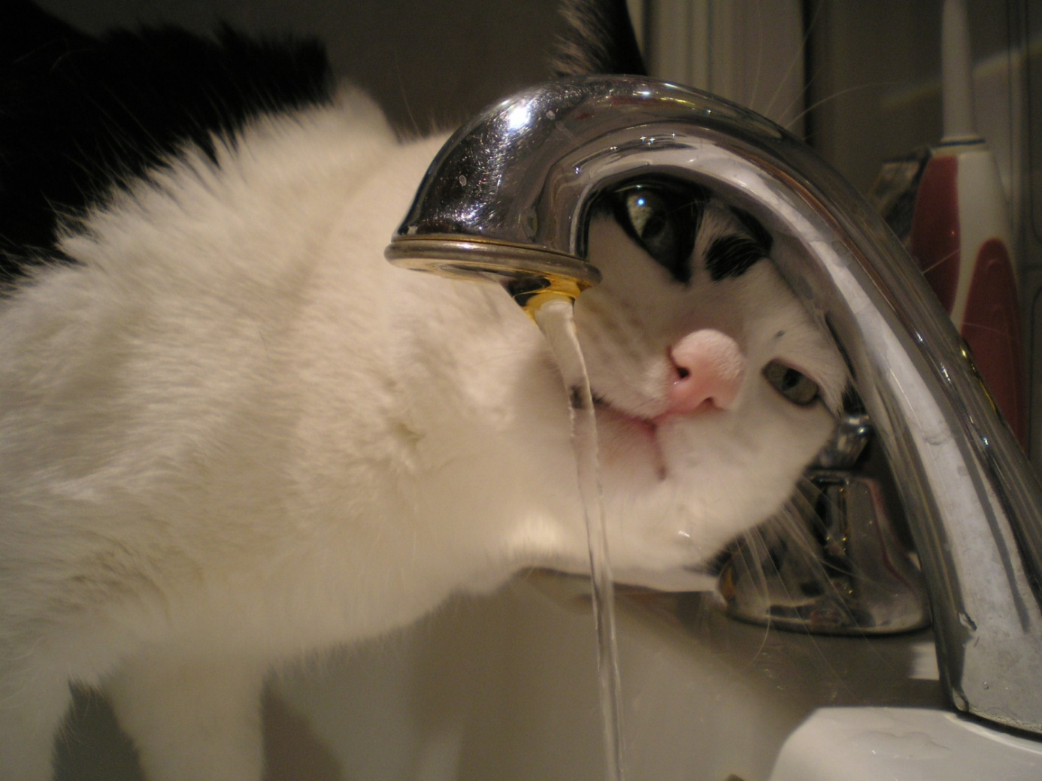

Slide 9

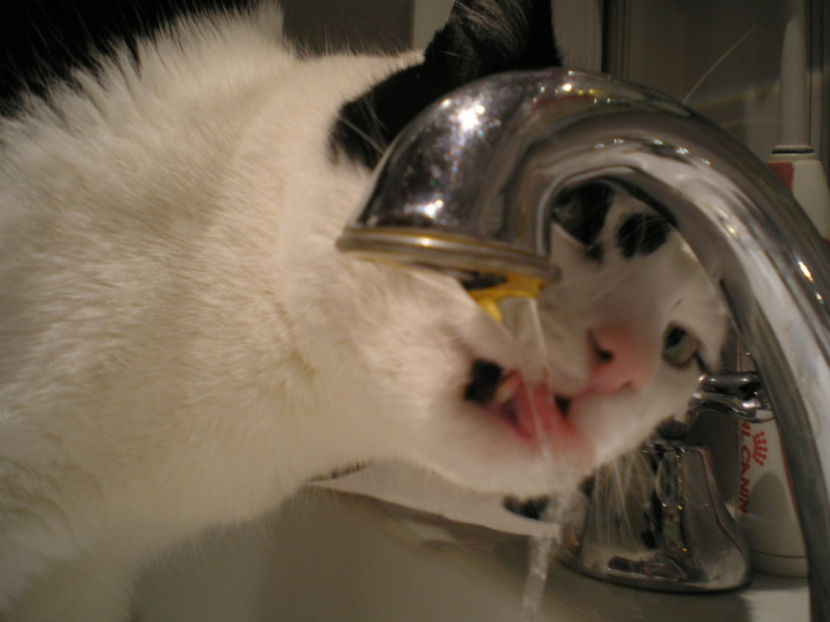

Slide 10
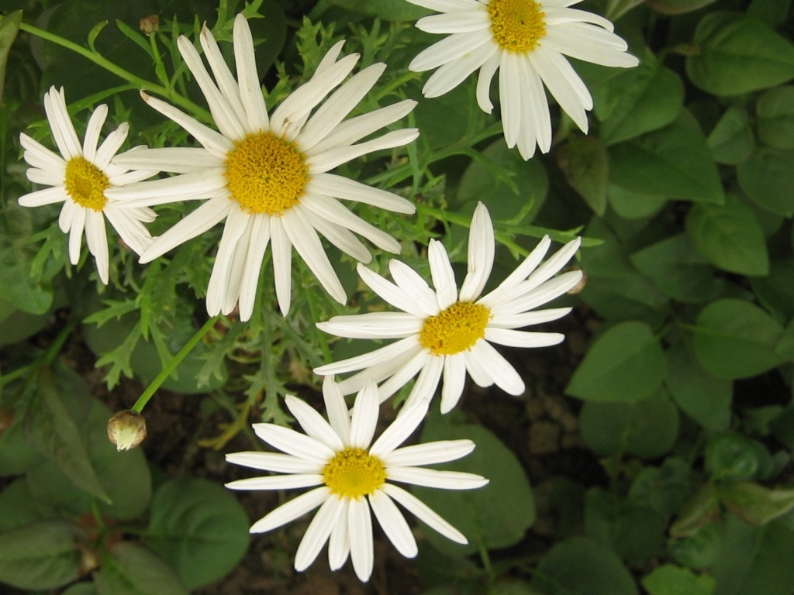

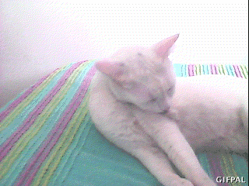


HAY QUE LAVARSE
POR AQUÍ POR ALLÁ

Slide 11
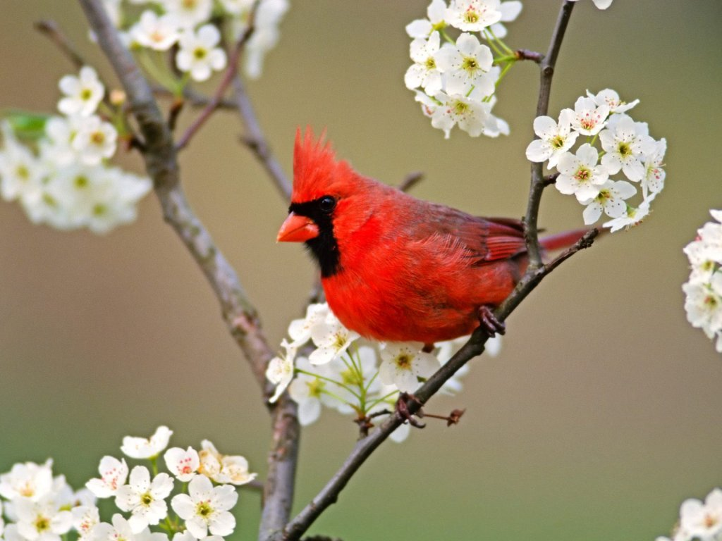
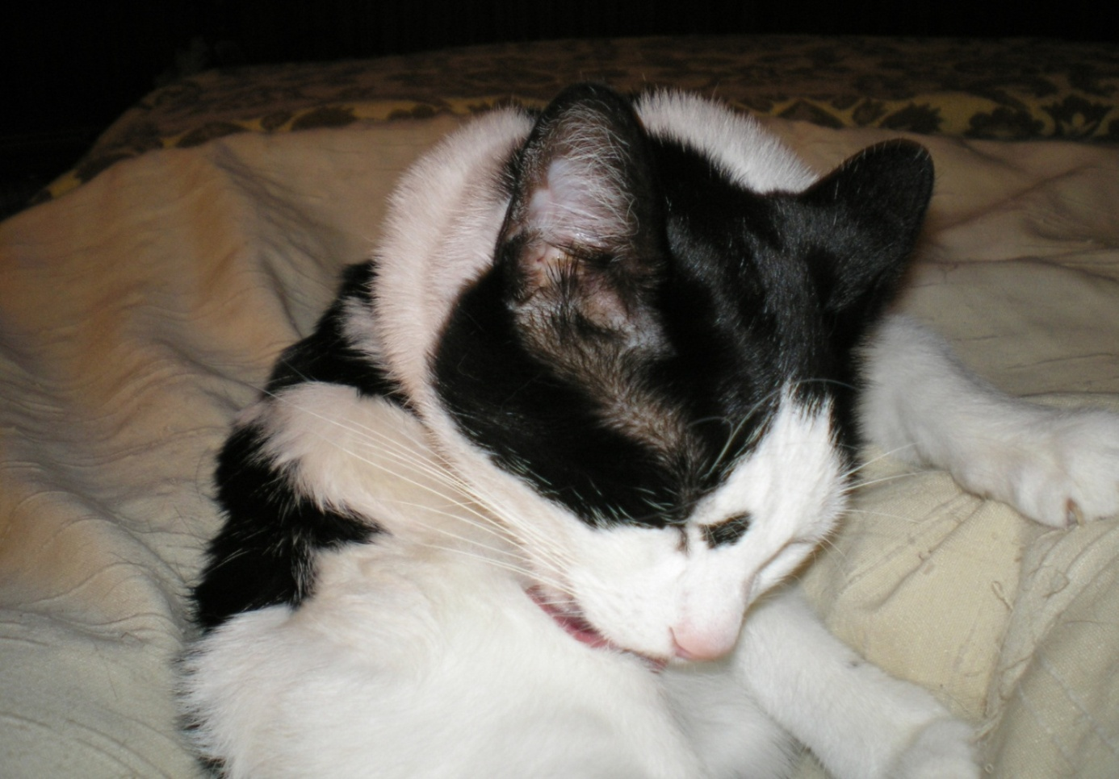


Slide 12
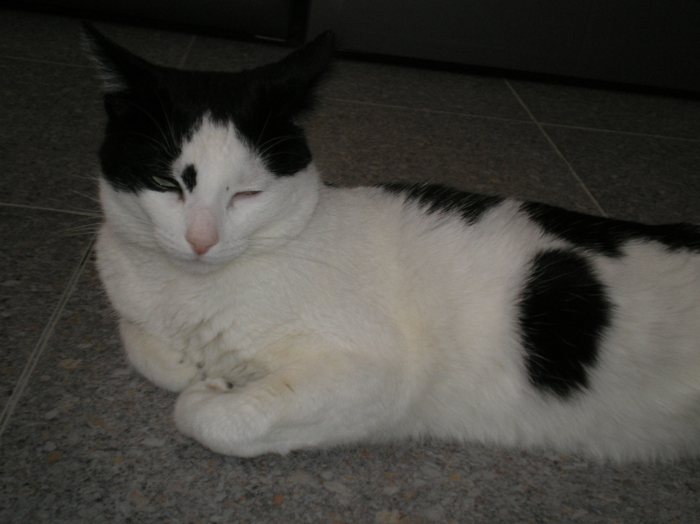
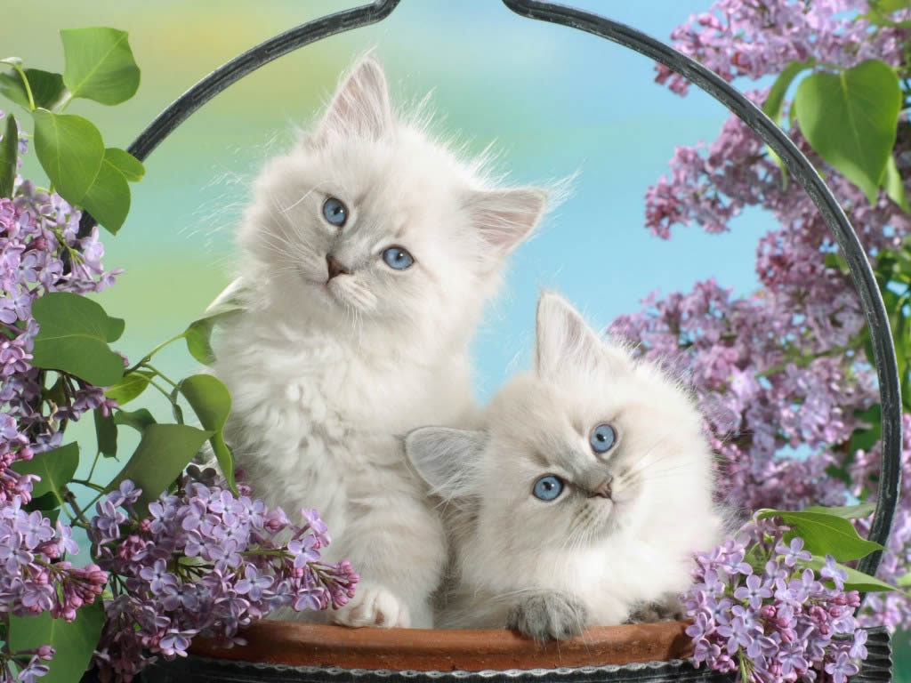
Y A E S T O Y G U A P O

Slide 13



AHORA UNA SIESTECITA

Slide 14
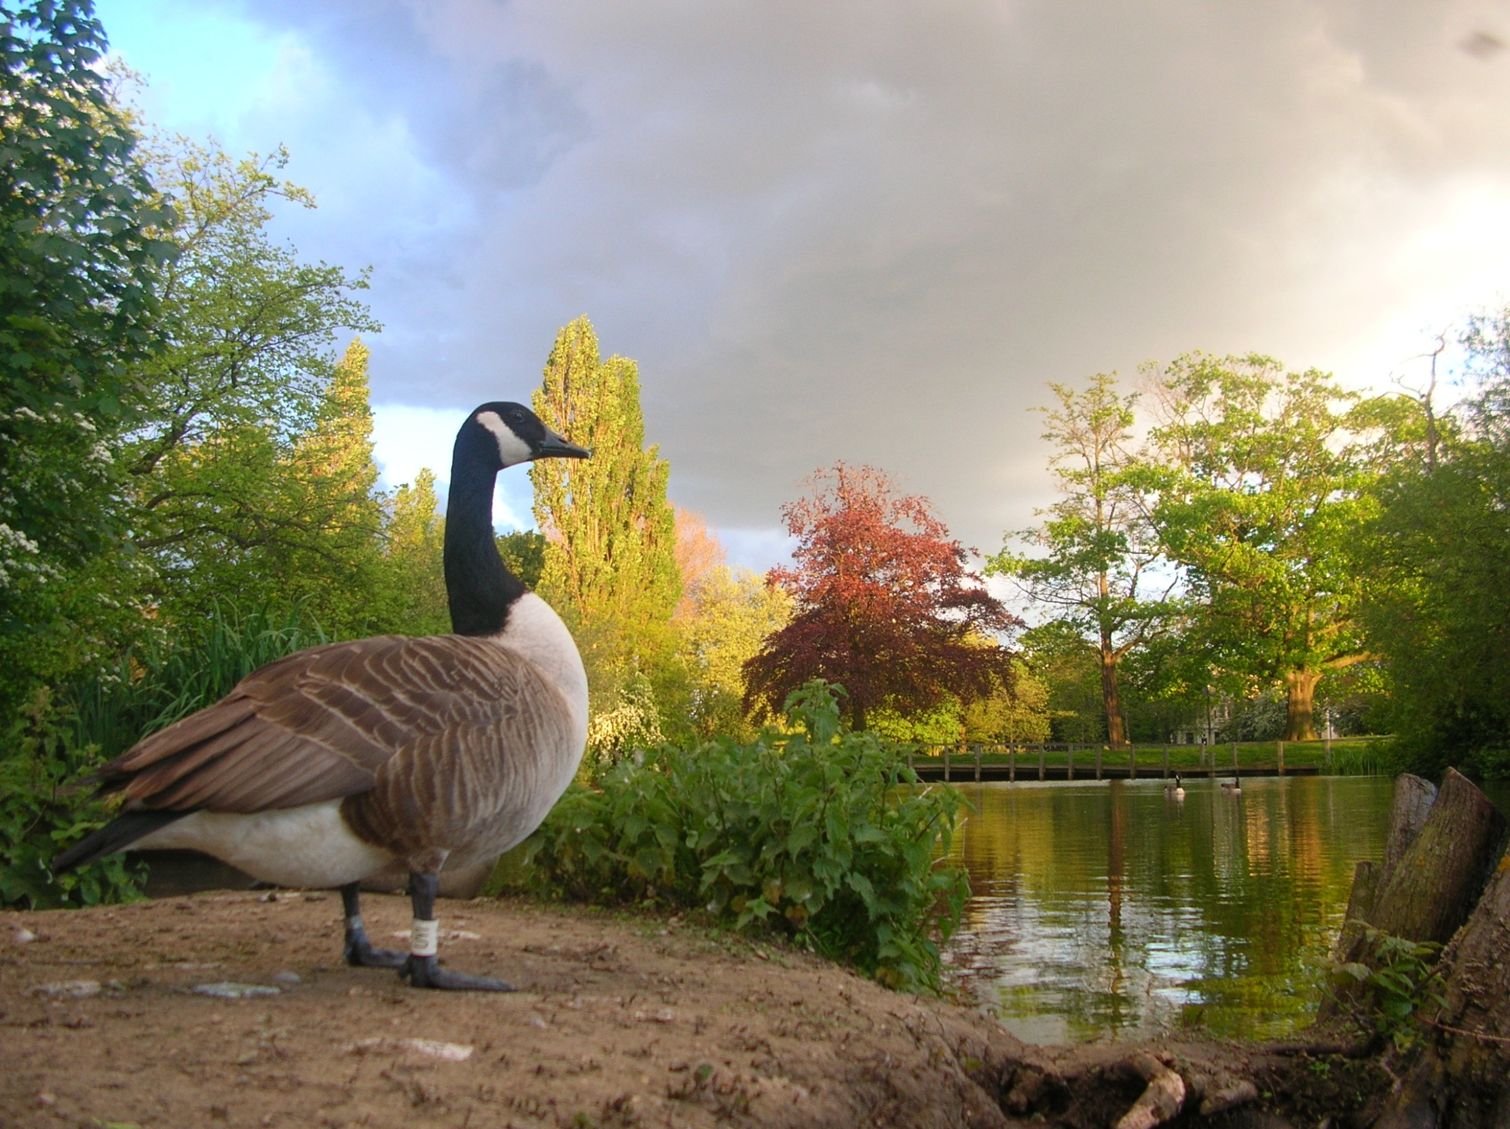

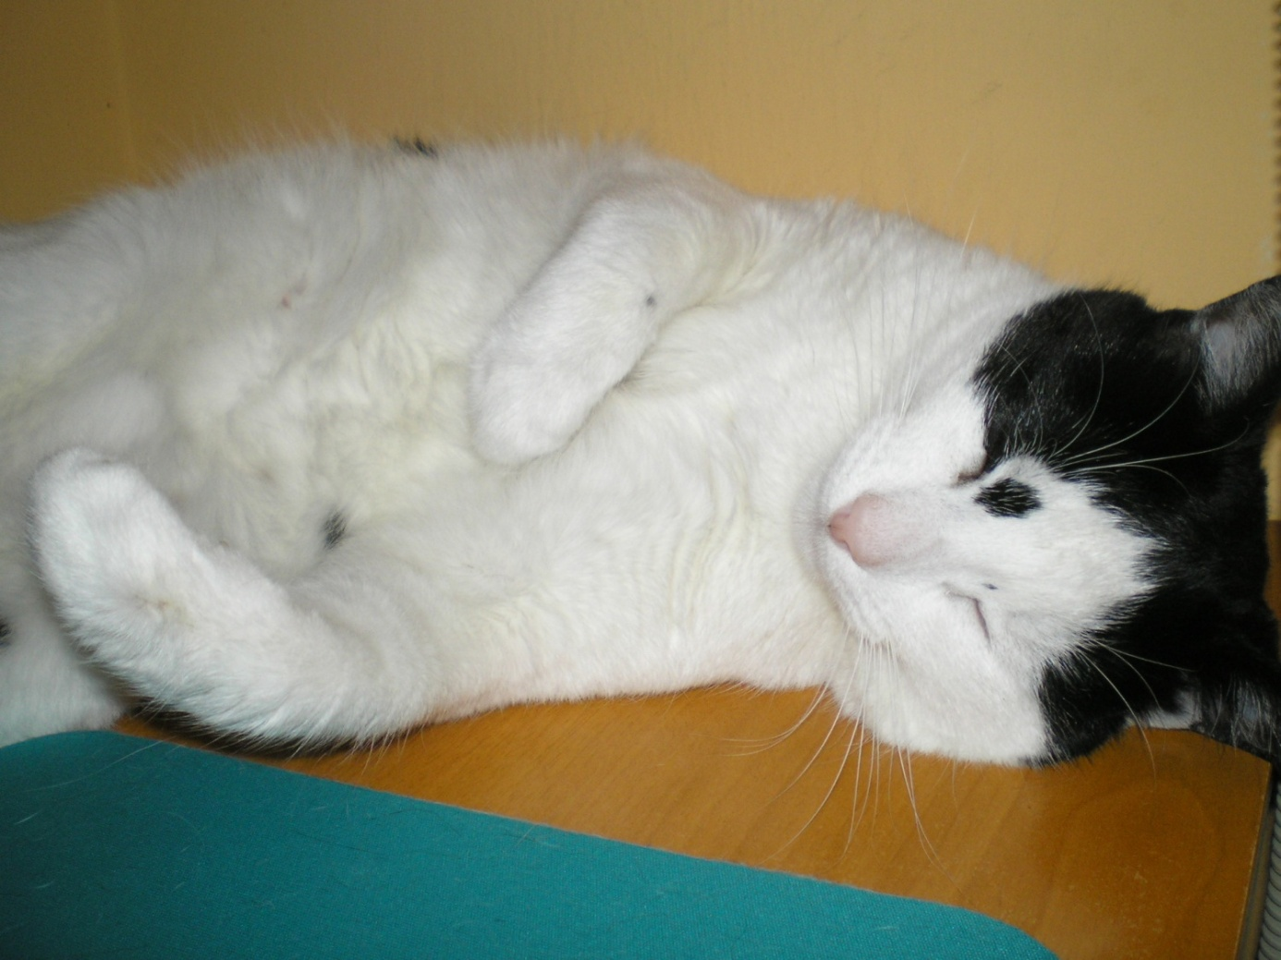

Slide 15

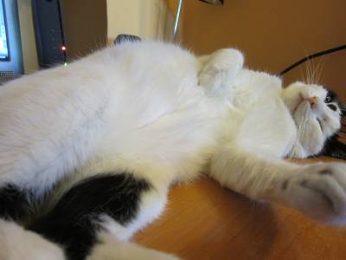

Slide 16
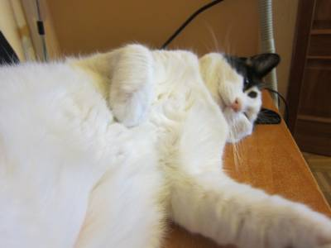
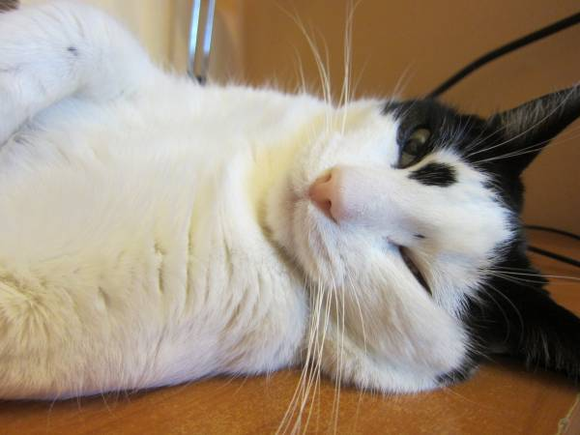
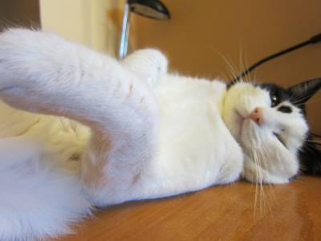
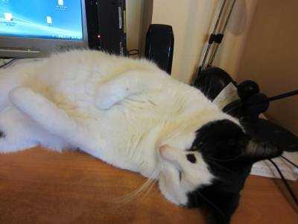

Slide 17
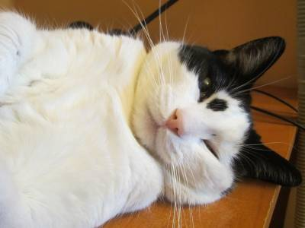

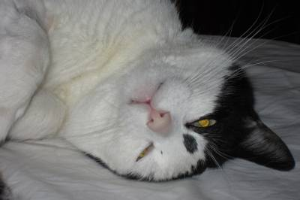

Slide 18

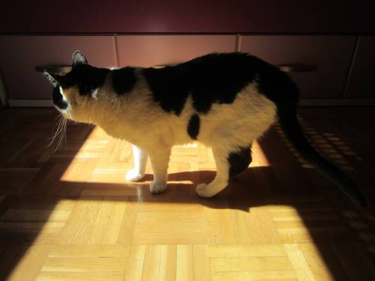

Slide 19
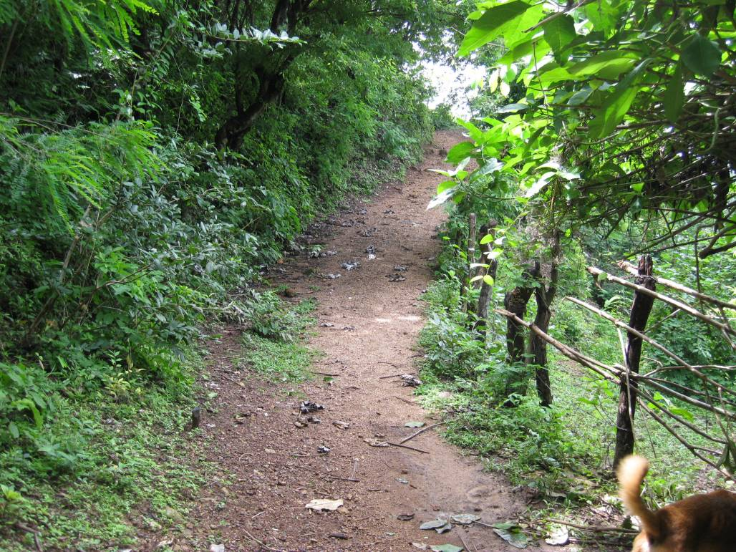
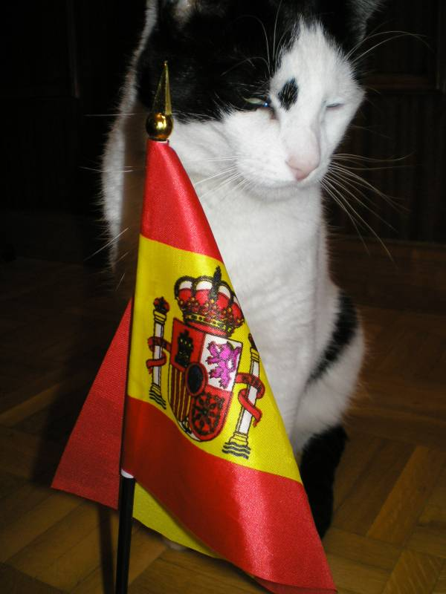



Slide 20
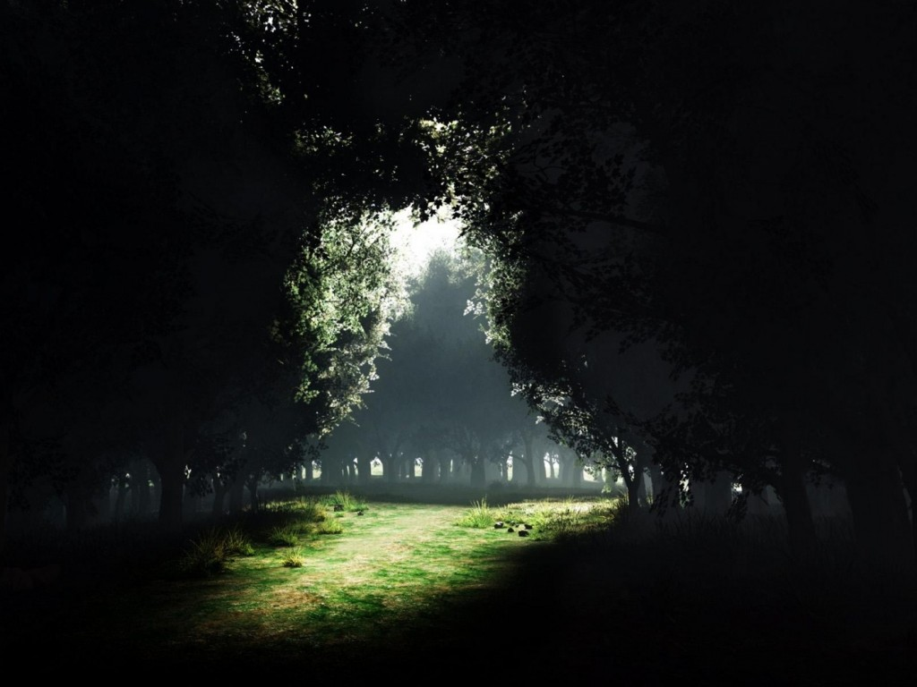
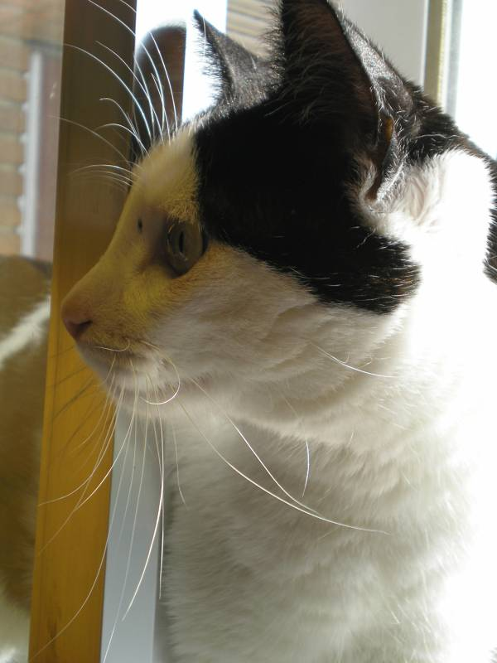
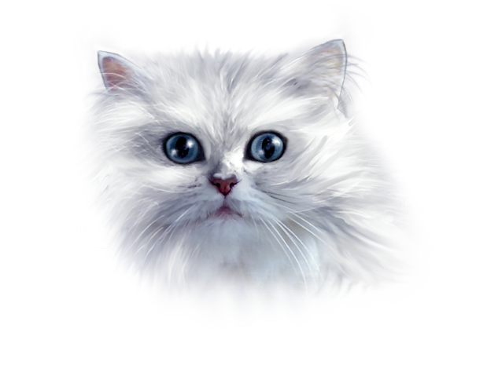

Slide 21
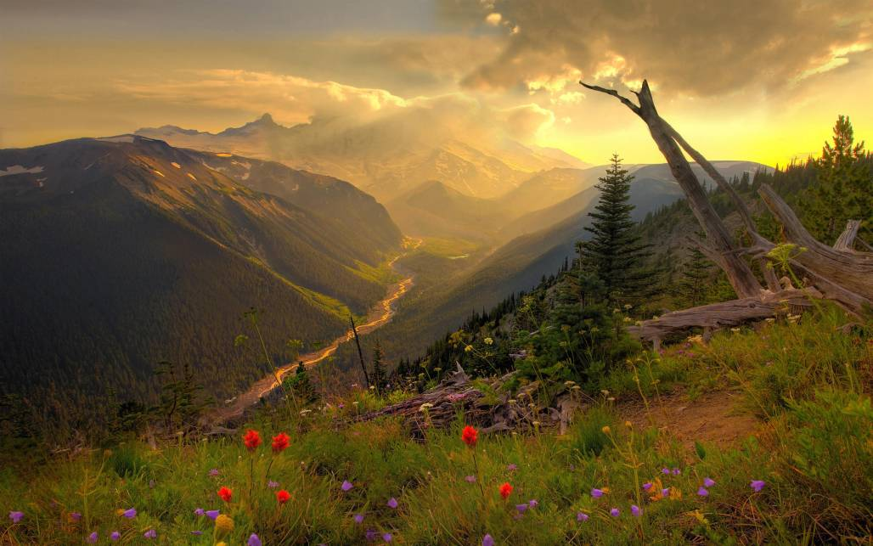
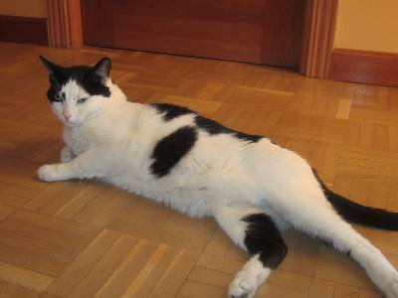

Slide 22
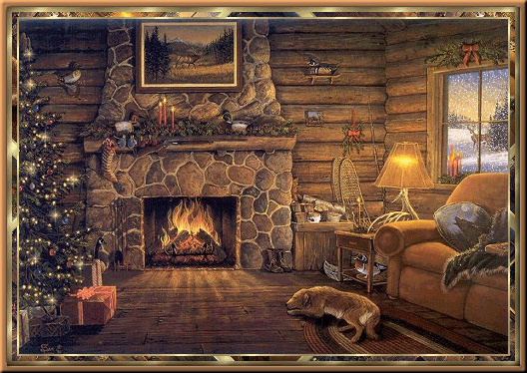
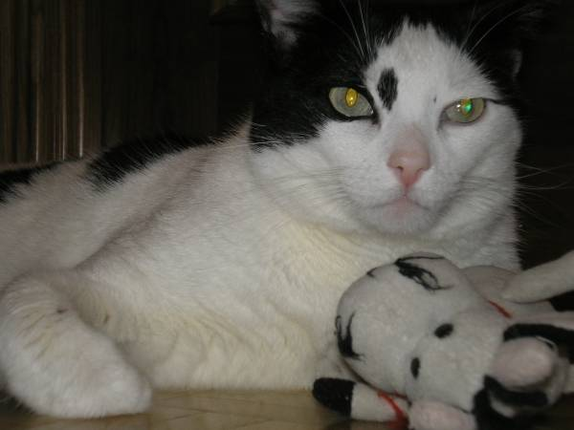

Slide 23

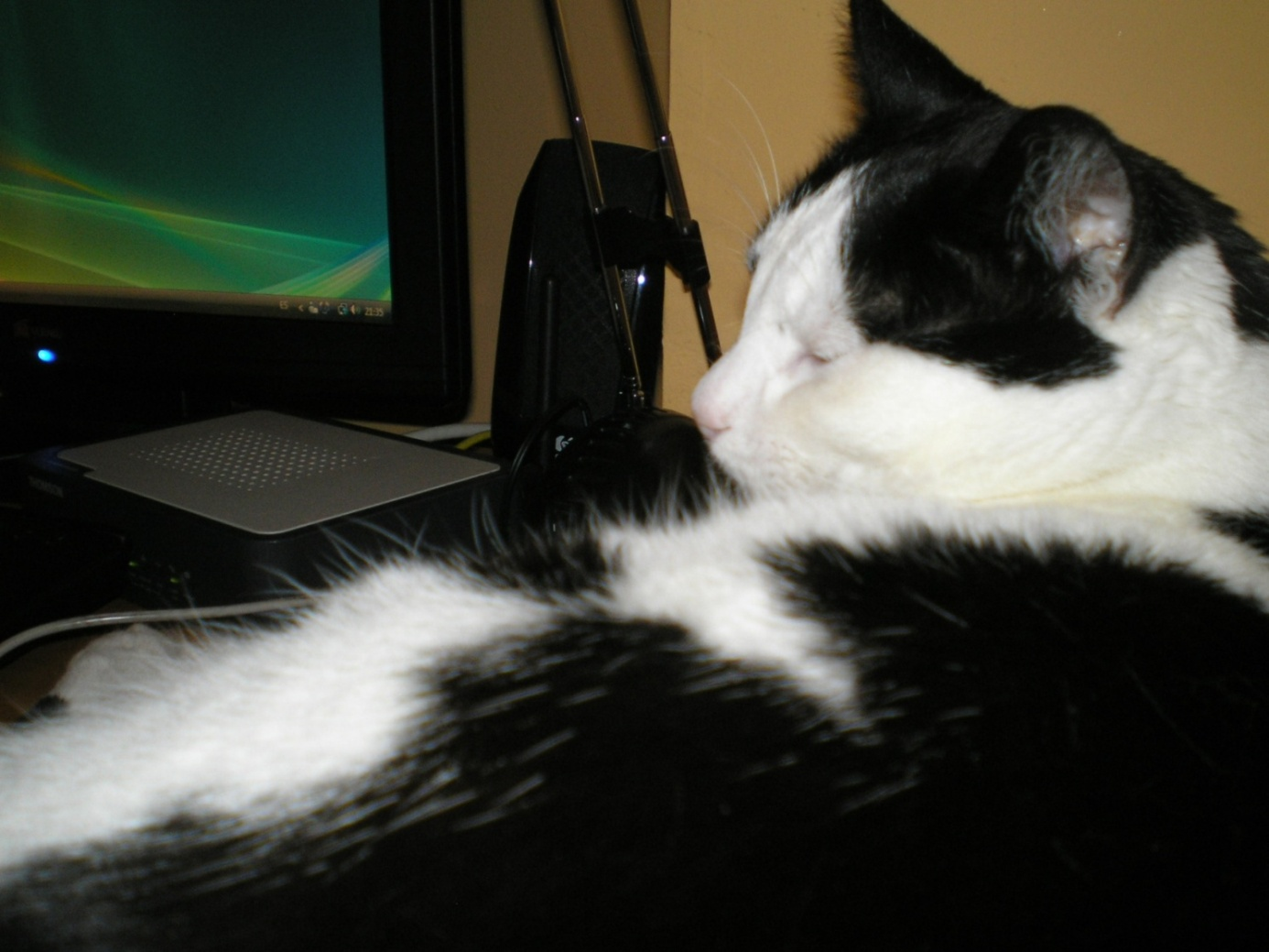
A C H A T E A R U N R A T I T O

Slide 24
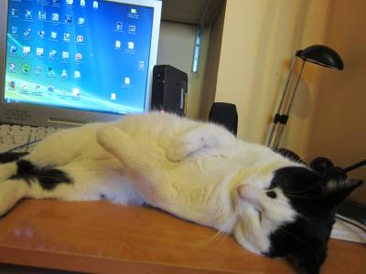


Slide 25
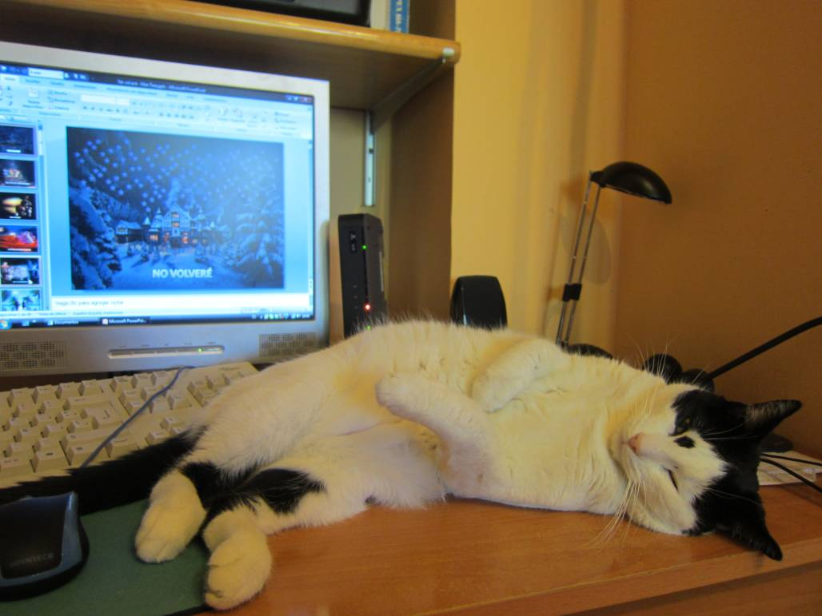

MI LUGAR FAVORITO
PARA ESTAR CERCA
DE MI AMITA

Slide 26
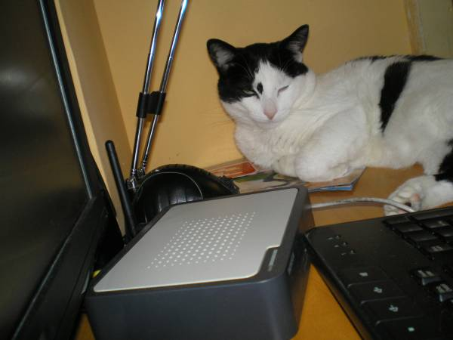
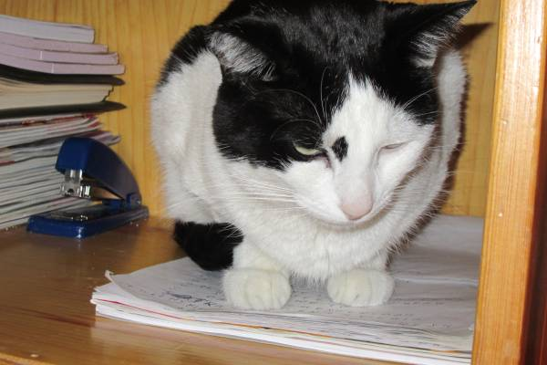
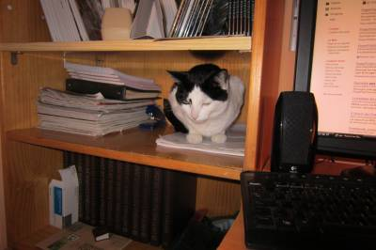

Slide 27



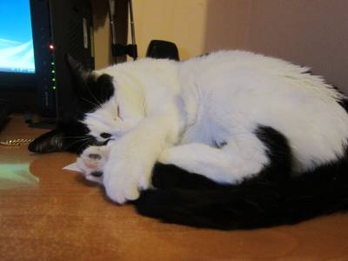

Slide 28

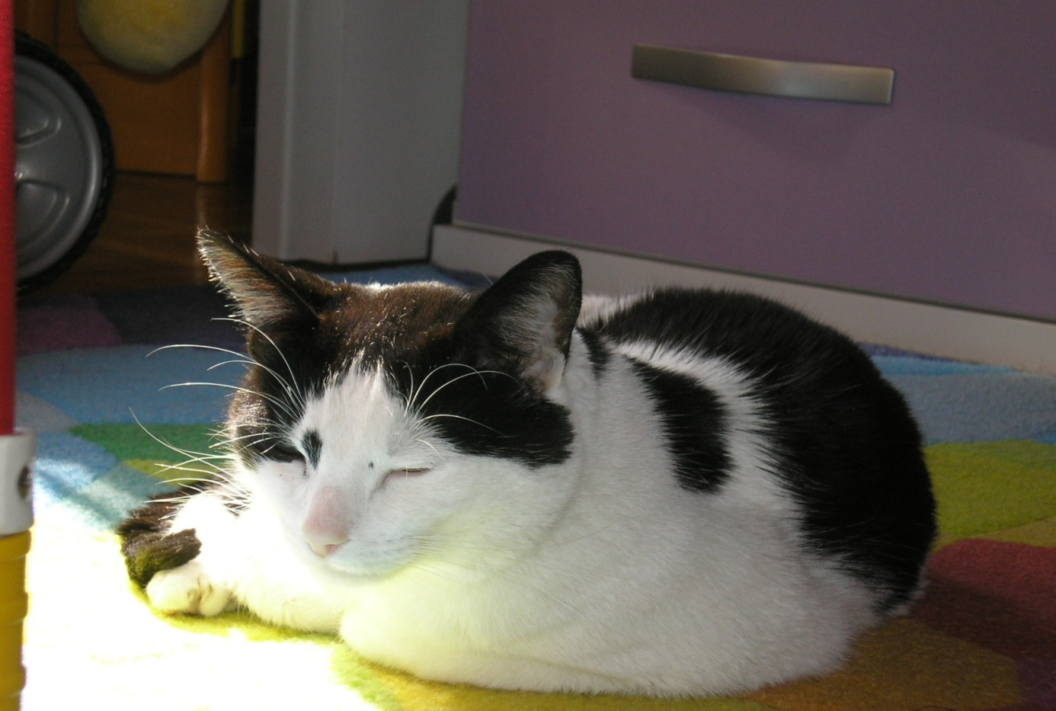

C U A N T O M E G US T A E L S O L E C I T O

Slide 29
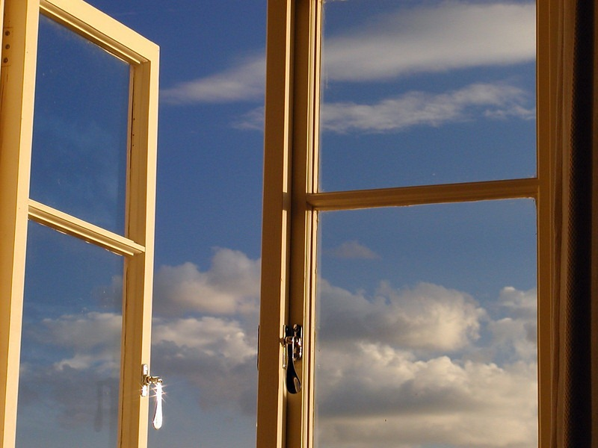
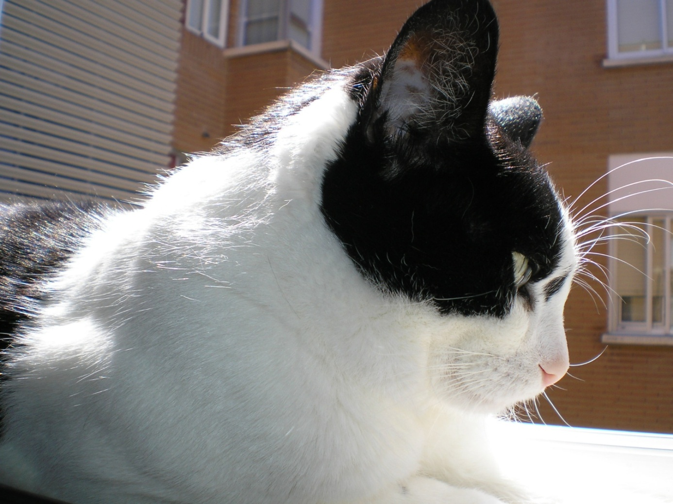
SOBRE TODO EN LA VENTANA

Slide 30
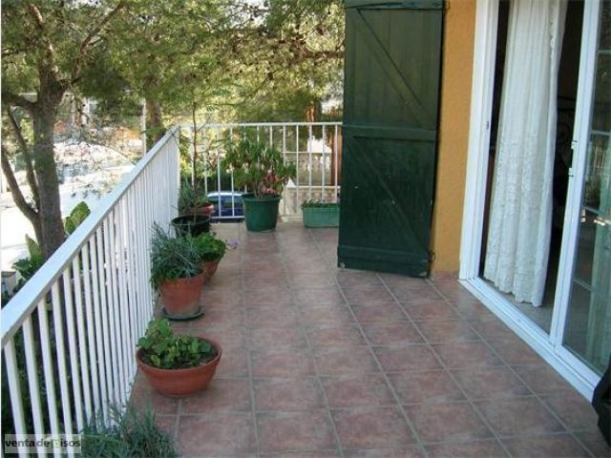


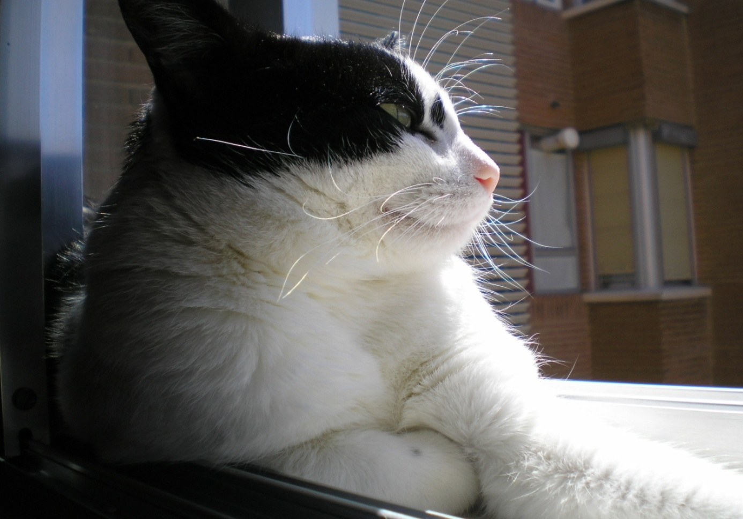

Q U E A G U S T O E S T O Y …………

Slide 31




Slide 32


Q U E B O N I T O E S M I P A R Q U E

Slide 33


DESDE AQUÍ ME CAÍ A LA CALLE
Y NO ME HICE NADA
Y ESO QUE ERA DESDE UN 7º PISO

Slide 34






MENUDO SUSTO LE DÍ A MI AMITA, YO TAMBIÉN
ME ASUSTÉ Y ESTUVE LLORANDO HASTA QUE ME
BAJARON A BUSCAR.
ME LLEVARON CORRIENDO AL VETERINARIO.
YA SÓLO ME QUEDAN 6 VIDAS, JE, JE, JE.

Slide 35



Slide 36





Slide 37




DISEÑO Y FOTOGRAFÍAS:
MARIA TERESA ESPÍN
2013

Slide 38



Accede a la sección que desees desde aquí:
Propia Creación
De la Red
Dedicatorias | Fechas Especiales | Graciosos
Historia y Arte | Lugares | Musicales
Naturaleza y Ciencias | Política | Reflexión
Religiosos | Románticos | Salud
Dedicatorias | Fechas Especiales | Graciosos
Historia y Arte | Lugares | Musicales
Naturaleza y Ciencias | Política | Reflexión
Religiosos | Románticos | Salud
Si deseas recibir pps periódicamente en tu correo electrónico subscríbete aquí:

